Slide 1
SERVISNO-ORIJENTISANE ARHITEKTURE
Prof. Dr Dragan stojanović
Teodora đorđeviĆ

Slide 2
Mikroservisna arhitektura
Kao što joj i ime kaže, mikroservisna arhitektura je način kreiranja serverskih aplikacija kako set manjih servisa.
Mikroservisna arhitektura je uglavnom orijentisana ka bekendu.
Ono što je karakteristično za svaki od mikroservisa je da se izvršava kao zaseban proces i komunicira sa drugim procesima korišćenjem nekog protokola.

Slide 3
Mikroservisna arhitektura
Svaki mikroservis implementira specifičnu logiku u domenu tog mikroservisa i svaki mikroservis treba da bude razvijan autonomno i deplojovan nezavisno.
Kod kreiranja mikroservisa nije ključna njihova veličina, već je cilj kreirati slabo spregnute servise da bismo postigli individualno razvijanje, deplojovanje i skaliranje svakog servisa.

Slide 4
Zašto koristiti mikroservisnu arhitekturu ?
Mikroservisna arhitektura omogućava bolje održavanje kompleksnih i velikih sistema, tako što nameće kreiranje aplikacija bazirano na većem broju nezavisnih servisa.
Dodatna prednost – skaliranje – umesto jedne monolitne aplikacije koju treba skalirati kao celinu, korišćenjem mikroservisne arhitekture možemo skalirati mikroservise individualno.

Slide 5
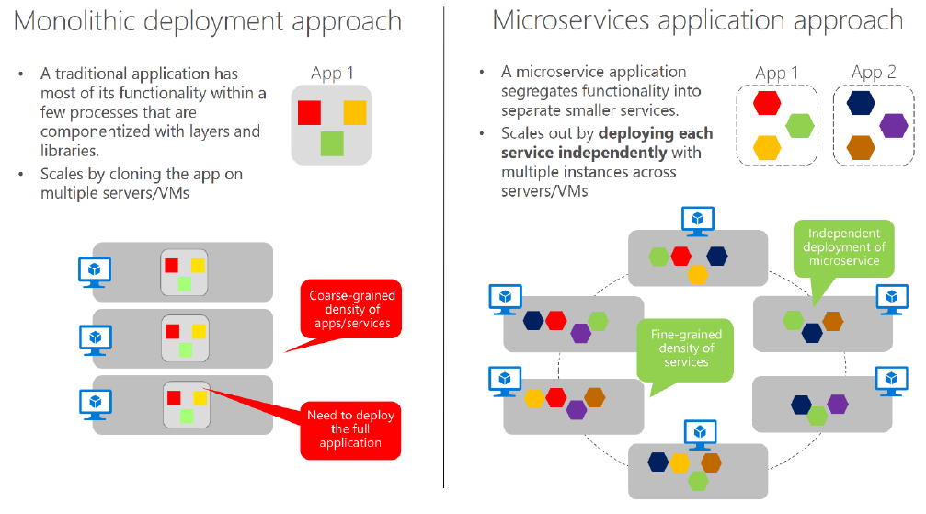
Monolitna vs Mikroservisna arhitektura

Slide 6
Monolitna vs Mikroservisna arhitektura
U tradicionalnom monolitnom pristupu, skaliranje aplikacije se vrši kloniranjem cele aplikacije na većem broju servera/VM.
U mikroservisnom pristupu, svaki servis može biti skaliran nezavisno, što dozvoljava agilne promene jer možemo da promenimo specifične male delove kompleksnih i velikih aplikacija.

Slide 7
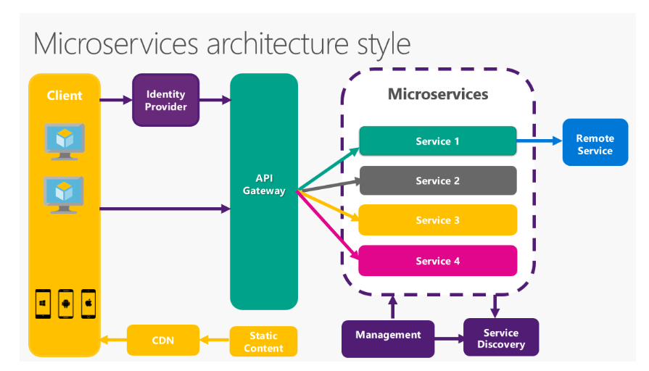
Mikroservisna arhitektura

Slide 8
Mikroservisna arhitektura
Pored samih mikroservisa, postoji dosta komponenti u jednom sistemu baziranom na ovoj arhitekturi.
Naravno, postoji Klijent koji interaguje sa serverom korišćenjem Identity Provider-a.
Identity provider – obezbeđuje autentifikaciju servisa u okviru distribuirane mreže. Da bismo obezbedili ovu interakciju, neophodno je da postoji klijentov entry point – API Gateway. Ovo predstavlja jedinstvenu tačku komunkacije koja klijentu obezbeđuje vraćanje odgovora sa povezanih mikroservisa.
API Gateway rutira klijentove zahteve servisima.

Slide 9
Podaci u mikroservisnoj arhitekturi
Važno pravilo u mikroservisnoj arhitekturi je da svaki mikroservis mora da sadrži svoje domenske podatke i logiku. Baš kao što kompletna aplikacija sadrži podatke i logiku svaki mikroservis treba da sadrži to isto.
Ovo znači da će se modeli podataka razlikovati između mikroservisa.
S druge strane u monolitnoj arhitekturi bismo najčešće koristili jedinstvenu centralizovanu bazu.

Slide 10
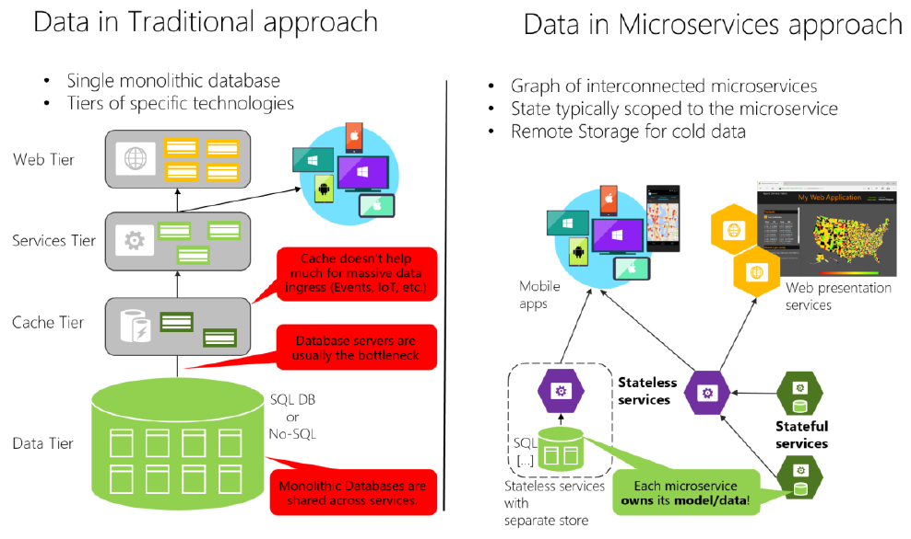
Podaci u mikroservisnoj arhitekturi

Slide 11
Podaci u mikroservisnoj arhitekturi
Inicijalno centralizovana baza i jedna aplikacija možda deluju prostije i omogućavaju višestruko korišćenje entiteta u različitim podsistemima.
Realnost je malo drugačija...
Zapravo ćemo završiti sa ogromnim tabelama koje su korišćene od strane mnogo različitih podsistema i koje sadrže atribute i kolone koje nisu neophodne u većem broju slučaja.
Prednost monolitne aplikacije sa tipično jednom relacionom bazom – ACID i SQL.

Slide 12
Podaci u mikroservisnoj arhitekturi
Svaki od mikroservisa treba da ima podatke koji su za njega privatni i kojima se pristupa korišćenjem API-ja tog mikroservisa. Ako dva ili više servisa deli perzistentne podatke (jedna baza) nameće se problem pažljivog koordinisanja promena nad šemom podataka što dovodi do usporavanja razvoja aplikacije.
Nameće se nekoliko rešenja:
1. Private-tables-per-service
2. Schema-per-service
3. Database-per-service

Slide 13
Implementacija mikroservisa
Mikroservis može biti implementiran korišćenjem različitih tehnologija u različitim programskim jezicima.
Kao jedno od rešenja nameće se .NET Core.
Kros-platformsko rešenje
Open-source framework
Velika podrška za razvijanje u vidu kvalitetnih alata
Brz razvoj
Docker podrška

Slide 14
Primer
Kreiraćemo dva mikroservisa
Mikroservis koji omogućuje perzistiranje pacijenata i logiku za rad sa njima
Mikroservis koji omogućuje perzistiranje lekara i logiku za rad sa njima
Nakon kreiranja svaki od servisa pokrenuti kao Docker kontejner ?

Slide 15
Implementacija
Kao okruženje moguće koristiti Visual Studio
U skorije vreme sve veću popularnost stiče, takođe Majkrosoftovo okruženje – Visual Studio Code
Iz tog razloga ćemo koristiti Code

Slide 16
.NET SDK
Da bismo kreirali .NET aplikacije potrebno nam je da download-ujemo i instaliramo .NET SDK
Instalacija
Nakon instalacije treba proveriti da li je sve prošlo kako treba
Moguće je to učiniti izvršavanjem komande dotnet u Command prompt-u.

Slide 17
Kreiranje servisa
Kreiranje servisa može se postići sledećom komandom:
dotnet new webapi -o myMicroserviceName --no-https
Nakon kreiranja servisa možemo „ući“ u direktorijum servisa komandom:
cd myMicroserviceName
Pregledom ovog direktorijuma možemo zaključiti da ima dosta auto generisanog koda.

Slide 18
Generisani fajlovi
myMicroserviceName.csproj – sadrži sve biblioteke koje projekat referencira
Startup.cs – sadrži sva podešavanja i konfiguraciju koja se učitava kada se aplikacija startuje.
Controller/WeatherForecastController.cs – sadrži kod za jednostavan API koji vraća vremensku prognozu za naredna pet dana.

Slide 19
Pokretanje servisa
Pokretanje servisa odvija se komandom:
dotnet run
Nakon izvršenja ove komande možemo da vidimo koje podatke vraća servis odlaskom na:
http://localhost:5000/WeatherForecast

Slide 20
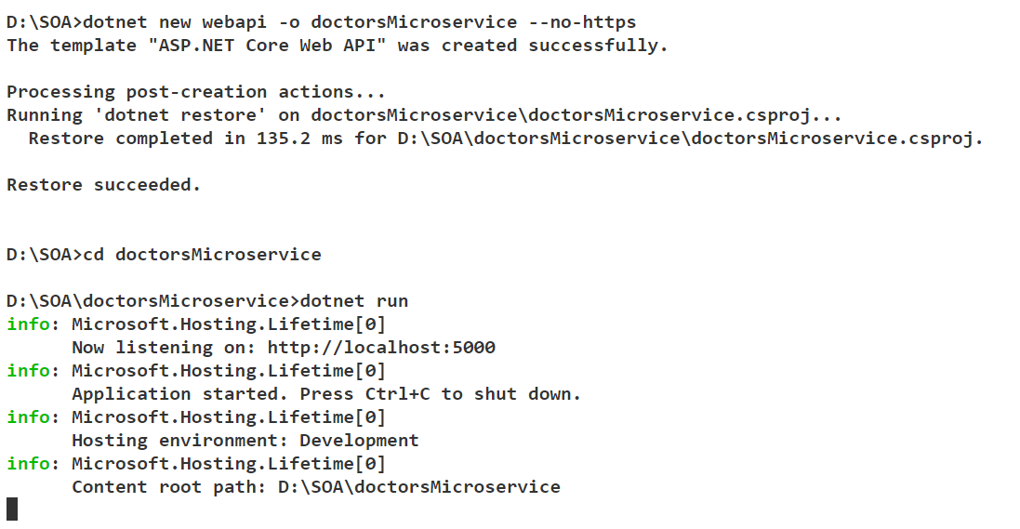
Pokretanje servisa

Slide 21
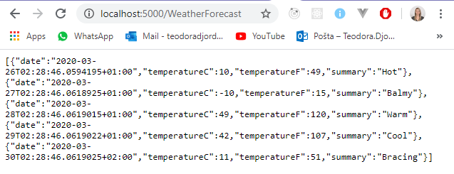
Pokretanje postojećeg servisa

Slide 22
doctorsMicroservice
Treba omogućiti da se vodi evidencija o lekarima, kao i da se dodaju novi lekari.
Kreiraćemo model za lekara – u folderu Models
Kreiraćemo Repozitorijum DoctorsRepository koji implementira IDoctorsRepository
Konačno kreiranje Kontrolera koji ima GET i POST metod

Slide 23
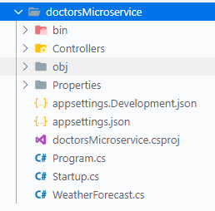
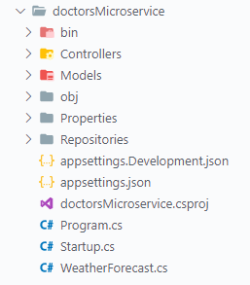
Inicijalna struktura projekta vs Struktura nakon dodavanja Repozitorijuma i Modela

Slide 24
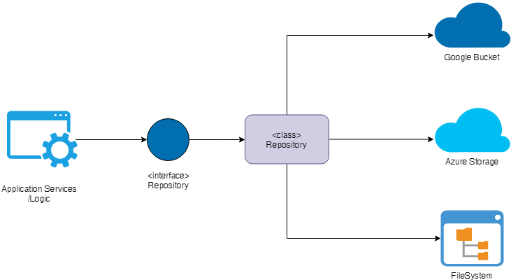
Repository pattern - podsetnik

Slide 25
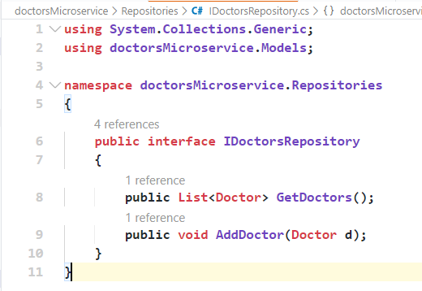
Interface - IDoctorsRepository

Slide 26
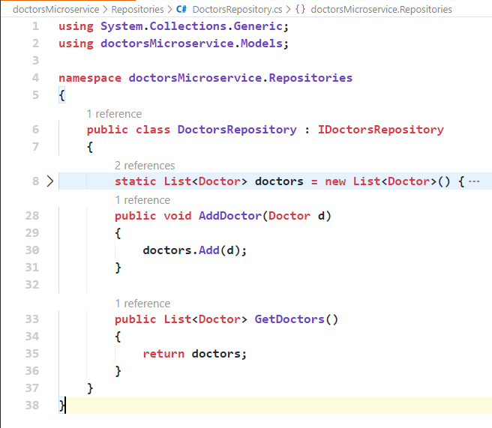
Implementacija interfejsa - DoctorsRepository

Slide 27
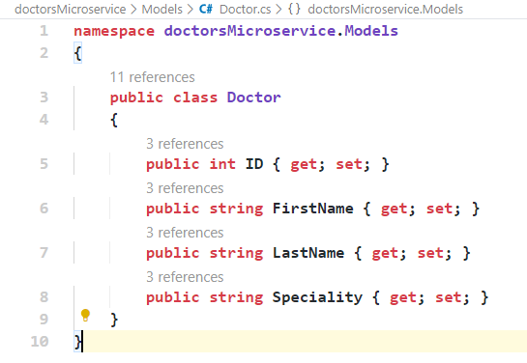
Doctor Model

Slide 28
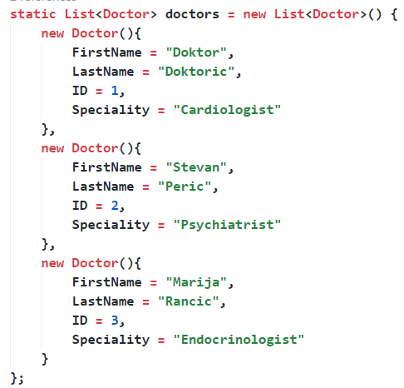
„Mokovanje“ podataka
Da ne bismo dodatno
opterećivali projekat
povezivanjem baze podataka, podaci će biti mokovani u statičkoj listi repozitorijuma.

Slide 29
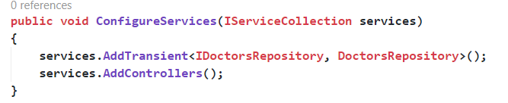
Startup.cs
Dodavanje konfiguracije da bismo mogli da koristimo i injektiramo naš repozitorijum - registrujemo tranzijentan repozitorijum u Startup.cs!

Slide 30
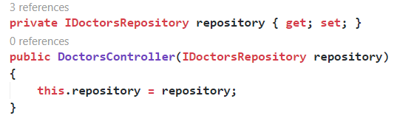
DoctorsContoller – injektiranje repozitorijuma

Slide 31
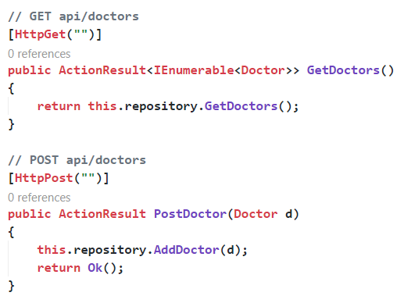
DoctorsController – korišćenje metoda repozitorijuma

Slide 32
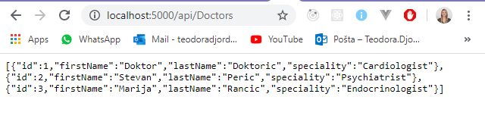
Pokretanje servisa
Nakon dotnet run naredbe, servis je aktivan i kada pristupimo
ruti /api/doctors šaljemo GET zahtev i vraća nam se lista svih lekara, što se može videti na slici ispod.

Slide 33
Pacijentov mikroservis
VEŽBA !
Analogno ovom servisu kreirati mikroservis koji će da obavlja istu logiku za rad sa pacijentima.
Omogućiti dodavanje i čitanje svih pacijenata.
Iskoristiti repozitorijum

Slide 34

Docker

Slide 35
Docker
Docker možemo zamisliti kao način da „zapakujemo“ sve što je našoj aplikaciji neophodno za izvršavanje i pokretanje.
Kao osnovni koncept prilikom korišćenja Dokera ističe se pojam image.
Image podrazumeva sam kod naše aplikacije, ali i sve zavisnosti i pakete koje su aplikaciji neophodne za izvršenje.
Kreiranjem docker slike na osnovu neke aplikacije omogućavamo njeno pokretanje u okviru doker kontejnera.

Slide 36
Docker
Kontejner je dakle način da od naše aplikacije napravimo jedinicu izvršenja i da je stavimo gde god da nam je potrebno bilo za testiranje u develop modu bilo na produkciju.
Postavlja se pitanje zašto koristiti Docker?

Slide 37
Docker prednosti
Docker je alat koji veoma olakšava kreiranje, deplojovanje i pokretanje aplikacije korišćenjem kontejnerizacije.
Lightweight je po prirodi i potrebno je manje vremena da se startuje nego tradicionalni serveri.
Pomaže povećanju performansi i smanjenju troškova.
Nije više neophodno pre-alocirati RAM za svaki kontejner.

Slide 38
Docker Engine
Docker engine je klijent-server aplikacija sa tri glavne komponente:
Server (long-running program) – još se naziva i daemon proces
REST API – nudi interfejs koji programi mogu da koriste za rad sa demonom i da mu odrede šta treba da radi.
Command line interface (CLI) – docker komanda

Slide 39
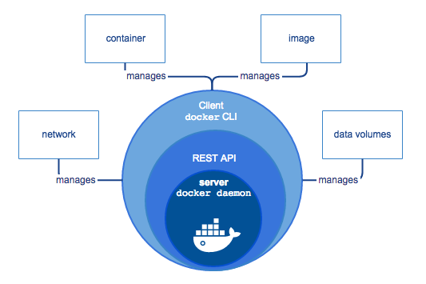
Docker Engine

Slide 40
Docker i .NET Core
.NET Core se može veoma jednostavno izvršavati u Docker kontejneru.
Kontejneri nam omogućavaju lightweight način da izolujemo aplikaciju od host sistema, deljenjem samo kernela i korišćenjem resursa dodeljenih našoj aplikaciji.

Slide 41
Instalacija dokera
Docker treba prvo instalirati
Uspešnost instalacije možete proveriti izvršenjem komande:
docker --version
Ako ova komanda prikaže informacije o verziji dokera, znači da je instalacija prošla uspešno.

Slide 42
Kreiranje docker image
Da bismo mogli da izvršavamo našu aplikaciju u docker kontejneru, treba prvo kreirati sliku naše aplikacije.
Sliku aplikacije možemo posmatrati kao način da se od seta instrukcija koje zadajemo kreira aplikacija sa kodom koji smo napisali i sa svim neophodnim zavisnostima, koja se može izvršavati u kontejneru.
Kreiranje slike se vrši na osnovu docker fajla.

Slide 43
Dockerfile
U direktorijumu našeg mikroservisa treba dodati Dockerfile.
Ovo je fajl koji nema ekstenziju stoga je vrlo važno sačuvati ga samo pod imenom Dockerfile
Dockerfile je set instrukcija koje se redom izvršavaju, gde je rezultat uspešnog izvršenja docker image.

Slide 44

.dockerignore
Treba u projektu dodati i .dockerignore fajl koji sadrži odgovarajuće fajlove koje treba ignorisati da se slika ne preoptereti i da bi se brže kreirala.
Sadržaj .dockerignore fajla:

Slide 45
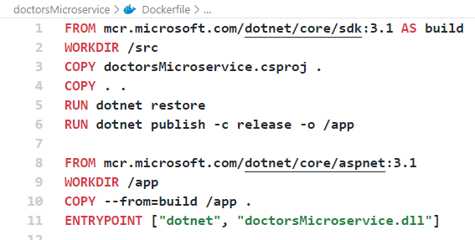
Dockerfile mikroservisa

Slide 46
Objašnjenje Dockerfile-a
FROM naredba nam govori koja je osnovna slika našeg projekta, odnosno, na osnovu koje slike će se naša aplikacija kreirati.
U ovoj naredbi se može videti da se koristi dotnet sdk vezija 3.1
Ova naredba kaže iz kog repozitorijuma treba povući sliku tagovanu sa 3.1.
Najveći repozitorijum Docker slika je Docker Hub, gde i korisnici sami mogu da dodaju slike svojih aplikacija koje drugi mogu da koriste.

Slide 47
Objašnjenje Dockerfile-a
Međutim, .NET slike nisu deo oficijalnih Docker slika jer su one održavane isključivo od strane Majkrosofta.
Microsoft kontejner registry (MCR) je oficijalni izvor Microsoft slika, pa se zato na početku naredbe navodi mcr kao oznaka da se slika povlači odatle.
Dakle, FROM naredba sadrži path do base slike, na osnovu koje se naša aplikacija izgrađuje.

Slide 48
Objašnjenje Dockerfile-a
WORKDIR /src – ovo je direktorijum u kontejneru koji će da sadrži sve što je neophodno.
COPY . . - kopira našu aplikaciju u image, da bi ona mogla tu da se izvršava.
ENTRYPOINT – instrukcije za pokretanje naše aplikacije unutar doker kontejnera
RUN dotnet restore – uspotavljanje zavisnosti i alata za projekat
Pre postavljanja slike u docker kontejner treba odraditi publish

Slide 49
Kreiranje slike na osnovu Dockerfile-a
To se postiže naredbom:
dotnet publish –c release –o /app
S obzirom da se ovde radi o ASP.NET Core aplikaciji treba povući sliku i za aspnet novom FROM naredbom.

Slide 50
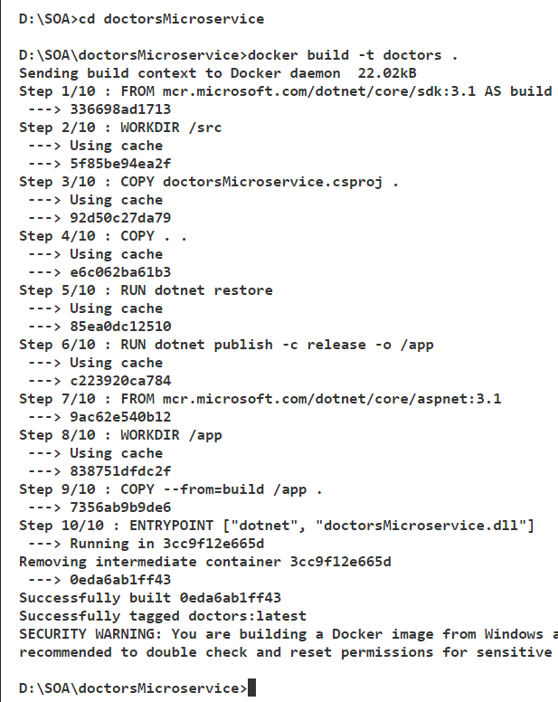
Kreiranje slike na osnovu Dockerfile-a

Slide 51
Pregled docker slika
Slika koju smo nazvali doctors se može videti u našem lokalnom registry-ju pozivom komande docker images.
Kreirali smo je korišćenjem komande docker build, gde je parametar –t za tag doctors naziv slike, a . označava da se Dockerfile nalazi u tekućem direktorijumu.
Možemo videti da je naša slika pod imenom doctors tagovana latest tagom. Možemo i sami da dodamo tag, što se koristi kod verzionisanja, da bismo dobili više verzija jedne slike komandom:
docker build –t doctors:v1 .

Slide 52
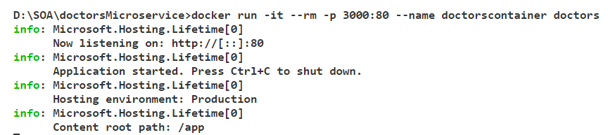
Kreiranje kontejnera
Nakon kreiranja slike možemo nad njom da kreiramo kontejner naredbom koja je prikazan na slici.
Kontejner se pokreće naredbom docker run, gde se kao ime kontejnera ovde koristi doctorscontainer, na osnovu slike doctors i slika se default-ni port 80 u port 3000, gde ćemo i videti našu aplikaciju.

Slide 53
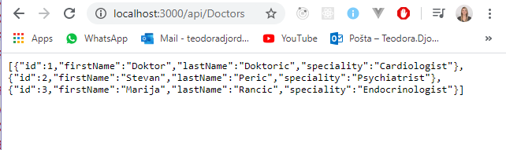
Prikaz kontejnera
Testiranje da li aplikacija radi iz kontejnera na portu 3000

Slide 54
Zadatak
Analogno ovome za kreirani mikroservis patientsMicroservice, kreirati Dockerfile
Kreirati docker sliku i kontejner i isprobati da li radi aplikacija

Slide 55
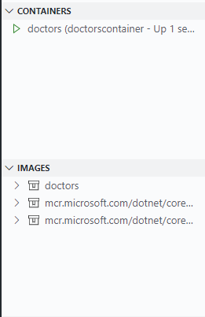
Visual Studio Code – docker ekstenzija
Brzom instalacijom moguće je dodati ekstenziju za Docker u VS Code, gde u svakom trenutku možemo pratiti naše slike i kontejnere.

Slide 56
Kod primera
https://github.com/teodorislava/SOA-.NET-Core

Slide 57
Dodatni materijal
https://dotnet.microsoft.com/learn/aspnet/microservices-architecture
Primer:
https://github.com/dotnet-architecture/eShopOnContainers
Za vežbu: proučiti primer, dodati neki svoj mikroservis koji poziva neki od postojećih, startovati i testirati.

